Slide 1

Toán
Bài 13: Luyện tập chung

Slide 2

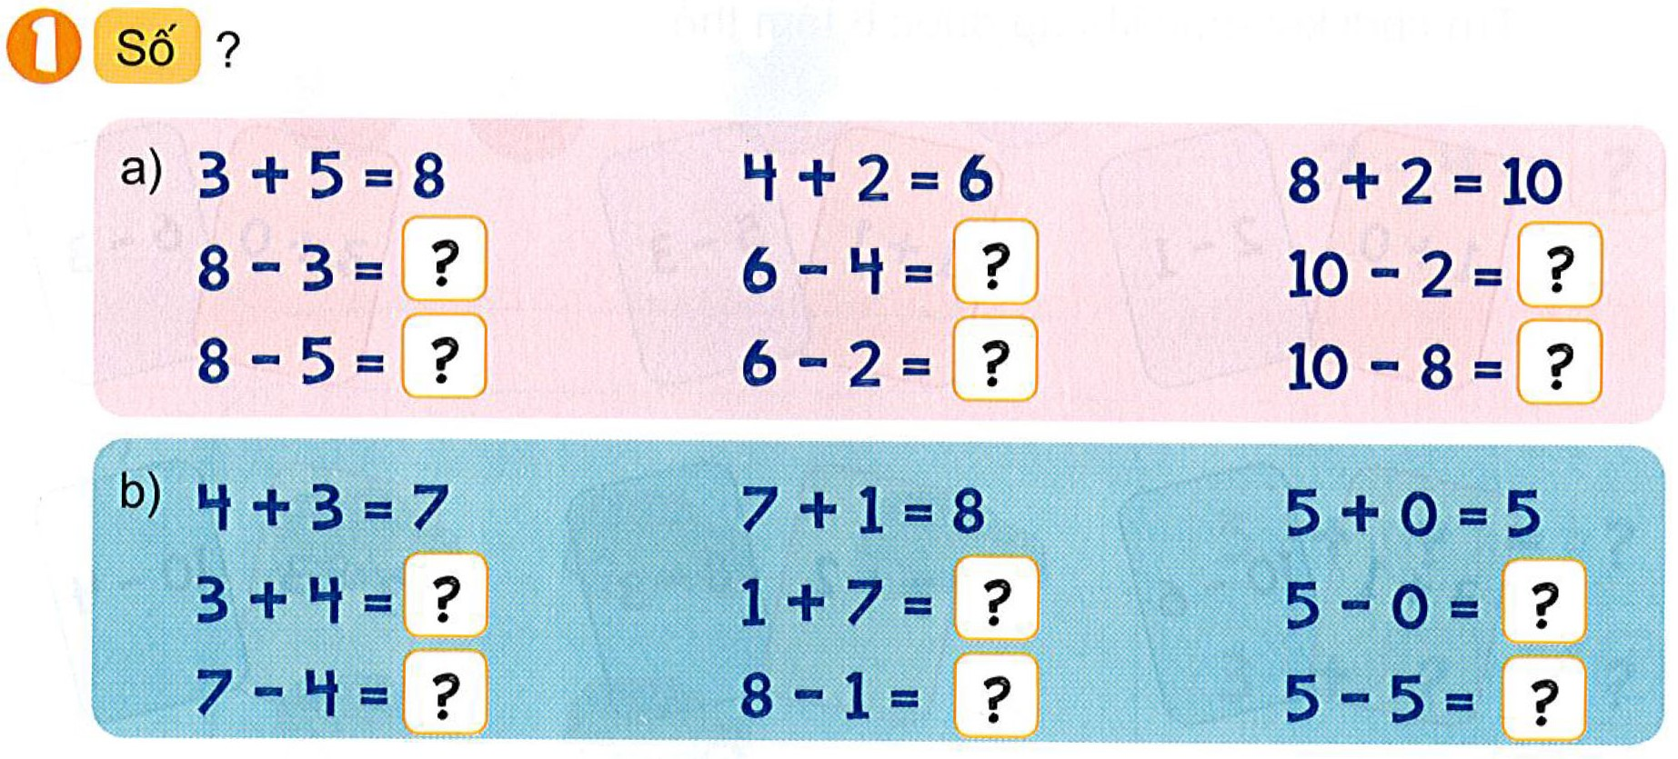
5
2
8
3
4
2
7
8
5
3
7
0

Slide 3
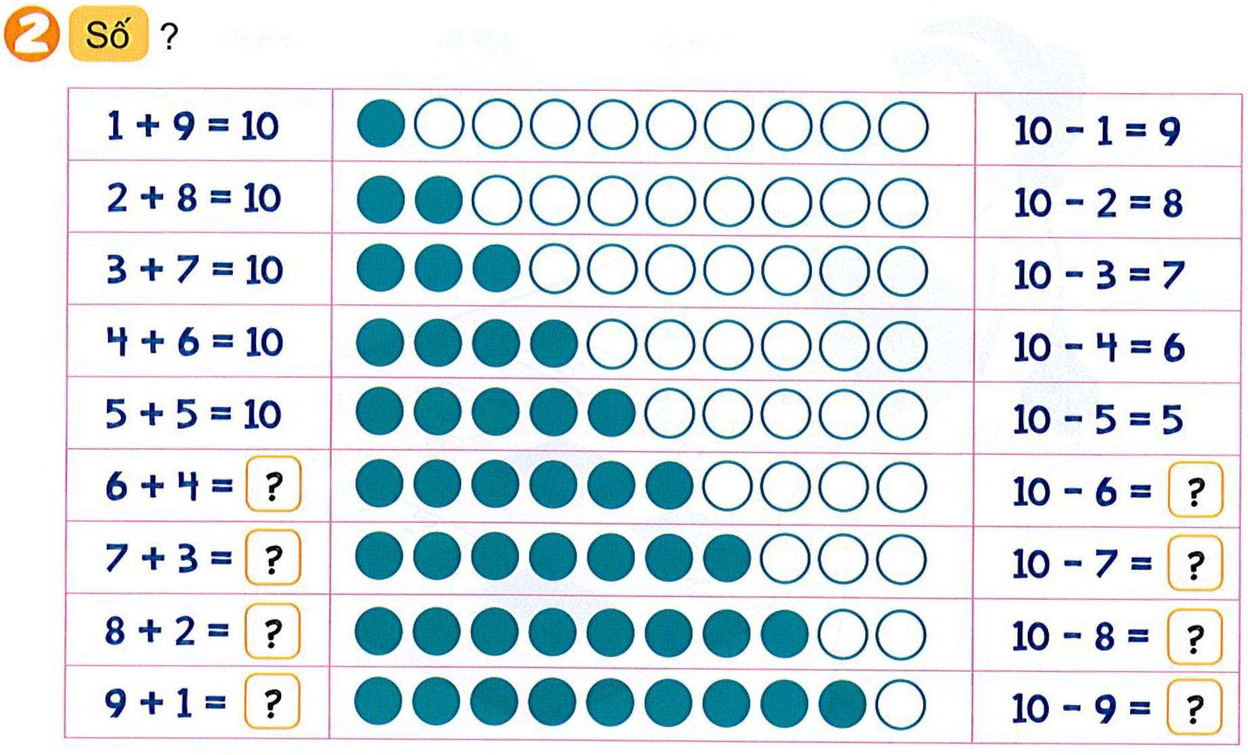
10
4
10
3
10
2
10
1

Slide 4
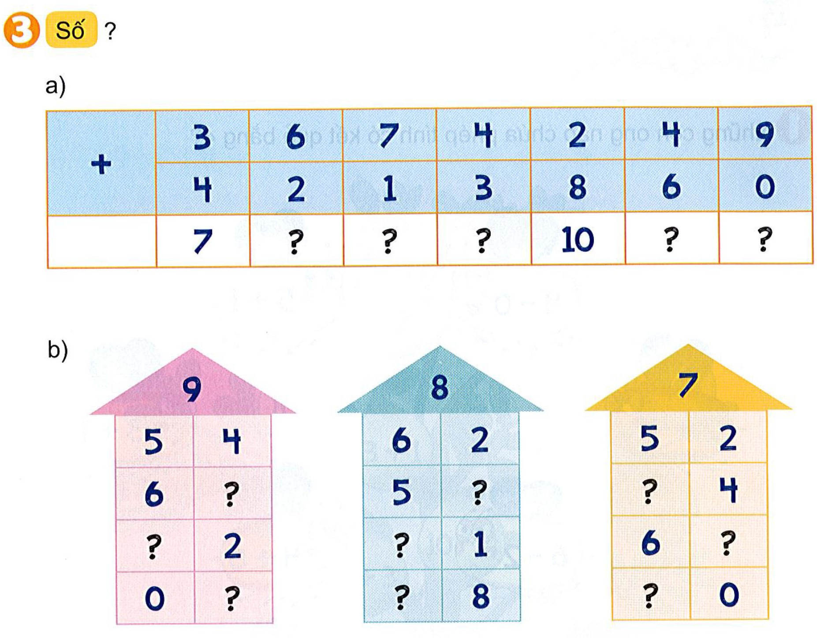
8
8
7
10
9
3
3
3
7
7
1
9
0
7

Slide 5
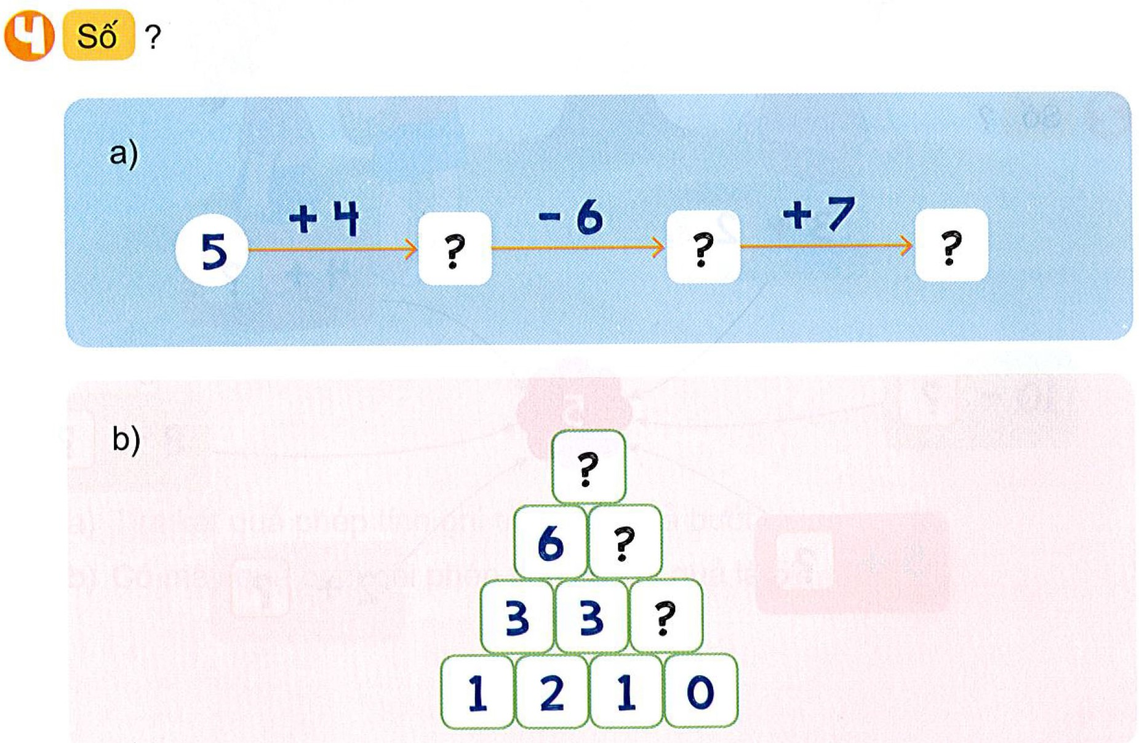
9
3
10
10
4
1

